Slide 1
Semantisatieverhaal B:
Gisteren zag ik deze foto voorbij komen op Internet (extra klik). Ik heb vaak foto’s gezien van mensen die klussen, maar dit is ongekend! Ongekend betekent zoals nog nooit eerder is voorgekomen. Ik krijg de kriebels in mijn buik als ik hier naar kijk! Die ladder staat toch helemaal niet stevig..?! Die man staat daar heel kwetsbaar. Heel zwak en weinig beschermd. Ik hoop maar dat de ladder niet bezwijkt oftewel stukgaat omdat het niet sterk genoeg is, of dat de ladder wegglijdt. Want wat er dan gebeurt is rampzalig; is heel naar en ellendig! De enorme val die de man dan zal maken is onvermijdelijk. Die val is dan niet te voorkomen. Vrijwel of bijna alle klussers weten toch wel dat dit heel onverstandig is? En wie heeft deze foto gemaakt? Iemand die hierbij betrokken was, toch? Iemand die ermee te maken heeft. Ziet die dan ook niet in dat dit gevaarlijk is? Begrijpt diegene dan ook niet dat het gevaarlijk is? Misschien is het een samenloop van omstandigheden dat ze voor deze manier van klussen hebben gekozen… De samenloop van omstandigheden betekent het toevallig tegelijk gebeuren van verschillende dingen. Dus misschien waren er allemaal omstandigheden waardoor het niet anders kon dan zo. Ik heb geen idee! Als ik zou zien dat deze man valt, zou ik me ontredderd voelen. Dan zou ik erg in de war zijn door die gebeurtenis.
Hoe zouden jullie reageren?
B
Notes:
Woordenoverzicht
ontredderd: erg in de war door een gebeurtenis
bezwijken: stukgaan omdat het niet sterk genoeg is
ongekend: zoals nog nooit eerder is voorgekomen
onvermijdelijk: niet te voorkomen
de samenloop van omstandigheden: het toevallig tegelijk gebeuren van verschillende dingen
inzien: begrijpen, snappen
rampzalig: heel naar, ellendig
kwetsbaar: zwak en weinig beschermd
vrijwel: bijna
betrokken zijn bij: ermee te maken hebben

Slide 2
Gerarda Das
Marjan ter Harmsel
Mandy Routledge
Francis Vrielink
Week 3 - 17 januari 2023
Niveau B

Slide 3
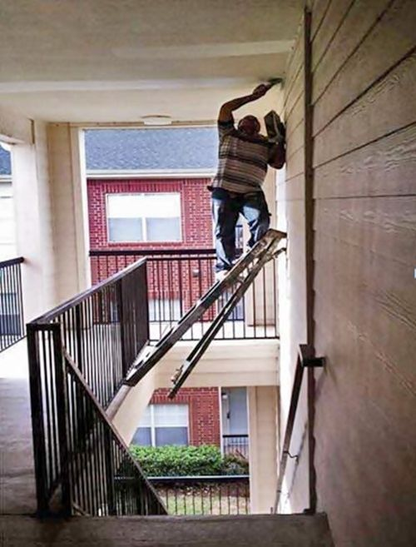

Slide 4
ongekend

Slide 5
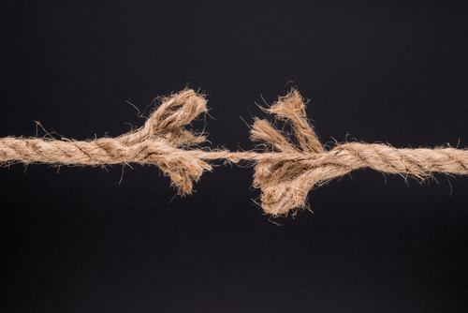
kwetsbaar

Slide 6
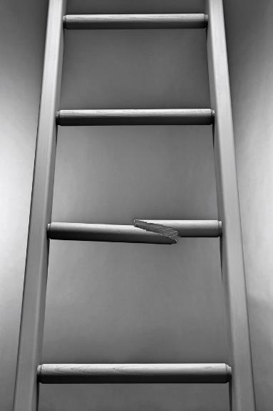
bezwijken

Slide 7
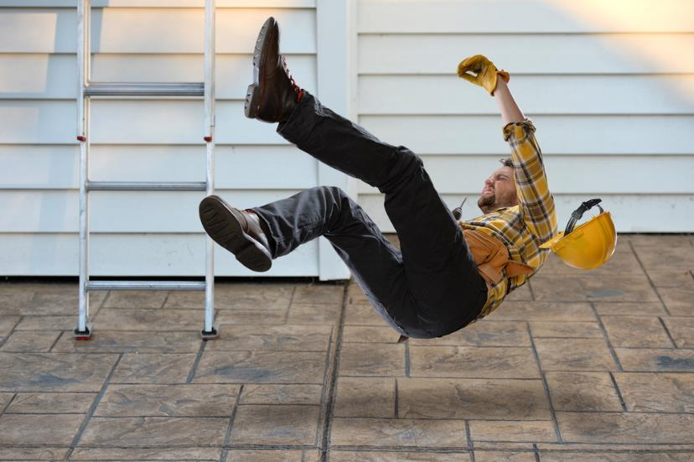
rampzalig

Slide 8
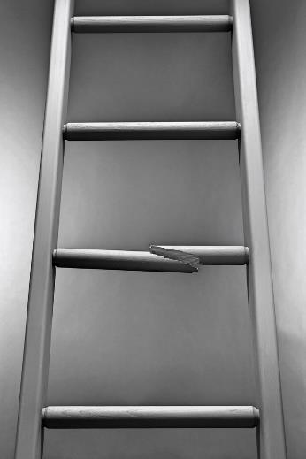
onvermijdelijk

Slide 9
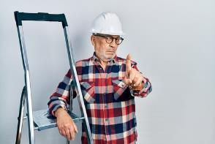
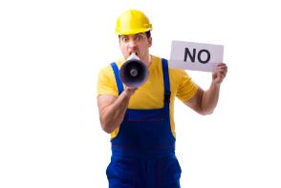
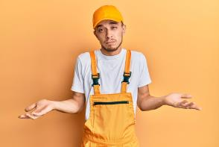
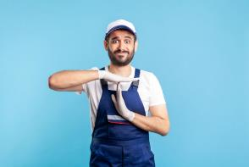
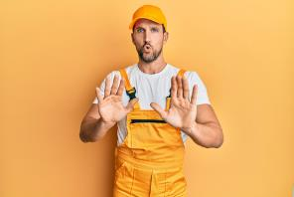
vrijwel

Slide 10
betrokken zijn bij

Slide 11
inzien

Slide 12
de samenloop van omstandigheden
boven trapgat
geen langere trap
kort klusje
het moet vandaag af

Slide 13
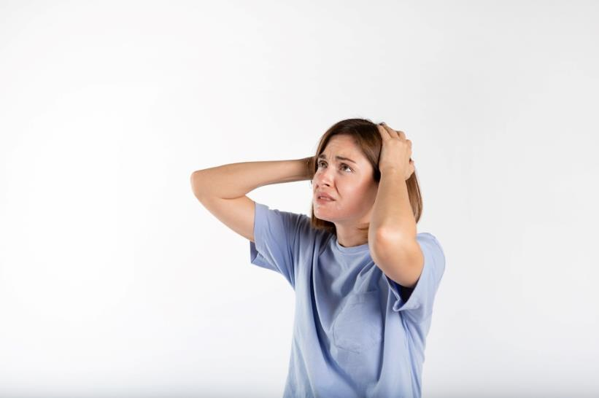
ontredderd

Slide 14
Op de woordmuur:

Slide 15
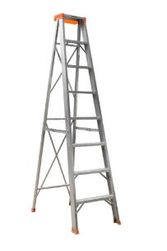
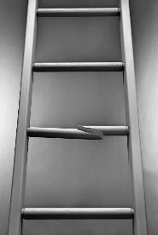
intact blijven
bezwijken
= niet beschadigen, heel blijven
Deze ladder is intact gebleven.
= stukgaan omdat het niet sterk genoeg is
De ladder bezwijkt. Hij is niet stevig genoeg.

Slide 16
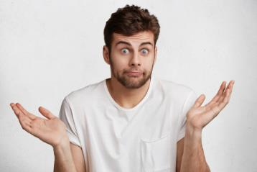
betrokken
onbewogen
zijn bij
zijn
= ermee te maken hebben
Degene die de foto maakte, was ook betrokken bij de situatie.
= zonder belangstelling of betrokkenheid
Blijkbaar was hij onbewogen voor het gevaar.

Slide 17
kwetsbaar
robuust
= zwak en weinig beschermd
Dit touw is heel kwetsbaar.
= sterk en stevig gebouwd
Deze ladder is heel robuust.

Slide 18
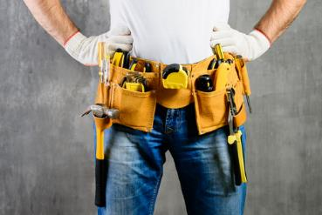
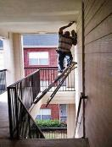
ongekend
doorsnee
= zoals nog nooit eerder is voorgekomen
Ik heb vaak foto’s gezien van mensen die klussen, maar dit is ongekend!
= wat veel voorkomt
Deze gereedschapsgordel is vrij doorsnee.

Slide 19
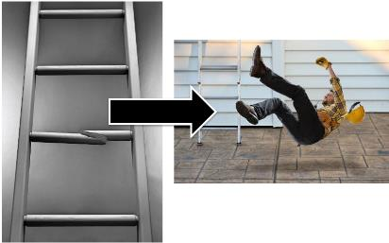
vermijdbaar
onvermijdelijk
= wat voorkomen kan worden
Met goed advies is zo’n situatie vermijdbaar.
= niet te voorkomen
De enorme val die de man dan zal maken is onvermijdelijk.

Slide 20
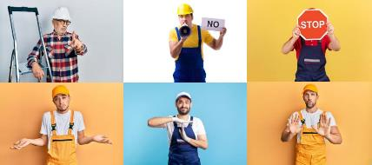
Vrijwel alle klusjesmannen weten toch wel dat dit heel onverstandig is?
volledig
vrijwel
= helemaal
helemaal niet
= bijna

Slide 21
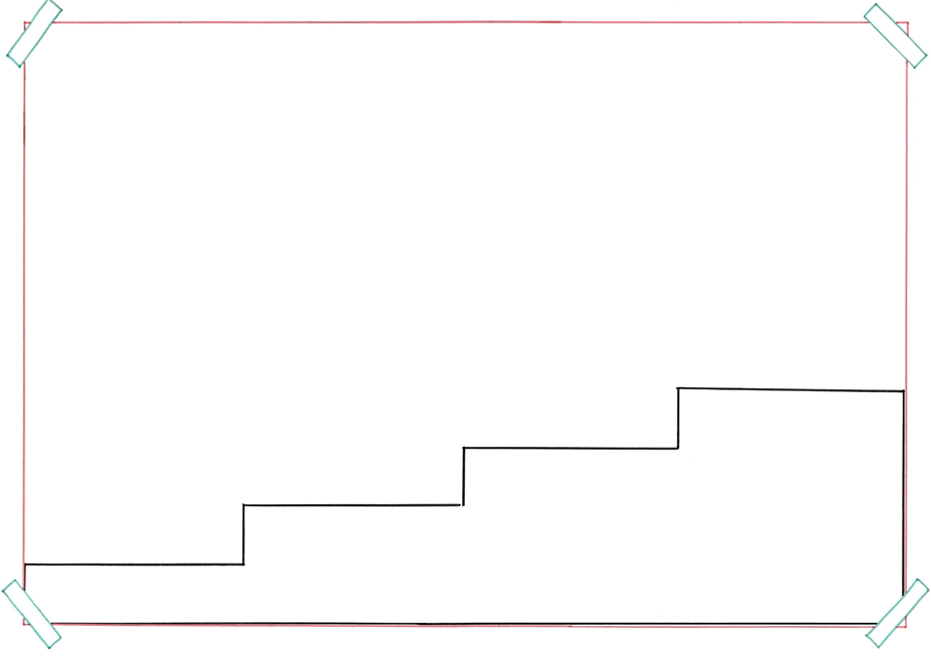
Zal degene die de foto maakt dan niet inzien dat deze situatie gevaarlijk is?
inzien
beseffen
= begrijpen, snappen
nadenken
vraag

Slide 22
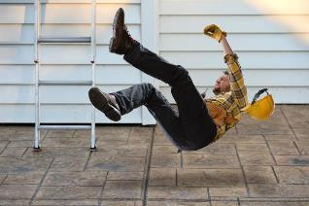
ontredderd
= erg in de war door een gebeurtenis
rampzalig
= heel naar, ellendig
het noodlot
= de vervelende gebeurtenis die je niet kunt tegenhouden
het slachtoffer

Slide 23
de samenloop van omstandigheden = het toevallig tegelijk
gebeuren van
verschillende
dingen
Misschien is het een samenloop van omstandigheden dat hij hiervoor koos.
boven trapgat
geen langere trap
kort klusje
het moet vandaag af

